Slide 1
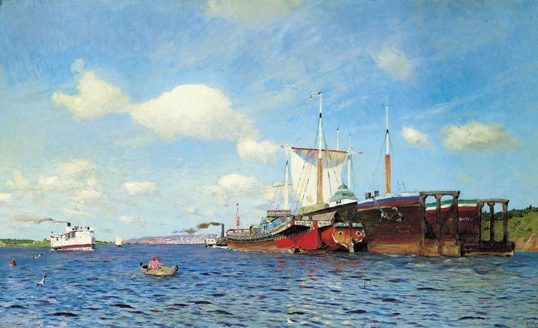
Творчество И.И.Левитана
Путь от лирического пейзажа к философскому

Slide 2
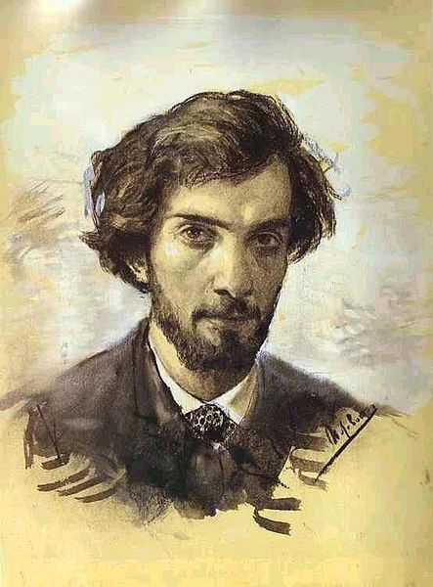
Тем, кто знает и любит творчество замечательного художника-пейзажиста Исаака Ильича Левитана, знакомо чувство завороженности. Которое возникает всякий раз, когда останавливаешься перед его картинами . В них, как бы оживает природа, они полны любови и окрашены поэтическим настроением.

Slide 3
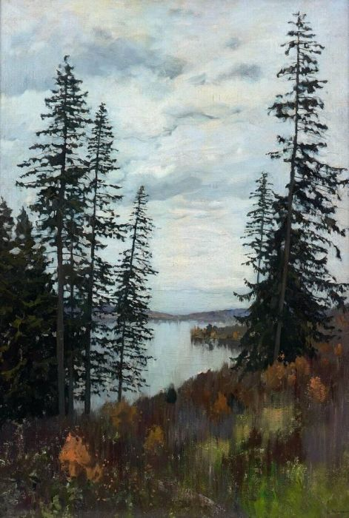
И.И.Левитан по характеру тонкий, лирический художник. Его первые работы подобны первым робким мелодиям, которые затем сливаются в сложные музыкальные творения.

Slide 4
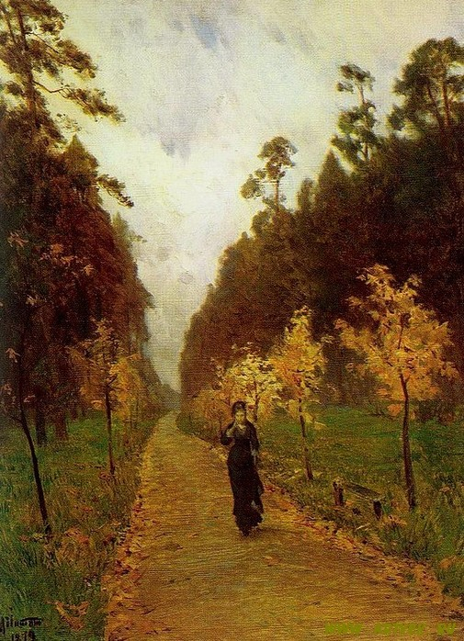
«Осенний день. Сокольники» 1879 г.
Помещенная в собрание Третьякова, картина девятнадцатилетнего художника сразу привлекла внимание.
Передача влажности воздуха играет важную роль в выразительности пейзажа.
Картина написана жидко
разведённой краской. Воздух как бы окутывает предметы и стирает их очертания.

Slide 5
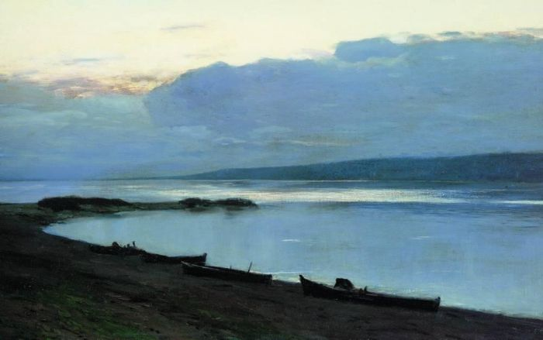
«Вечер на Волге» 1888 г.
Благодаря верно найденным отношениям белые тона как бы светятся, передавая борьбу угасающего света с надвигающейся темнотой.

Slide 6
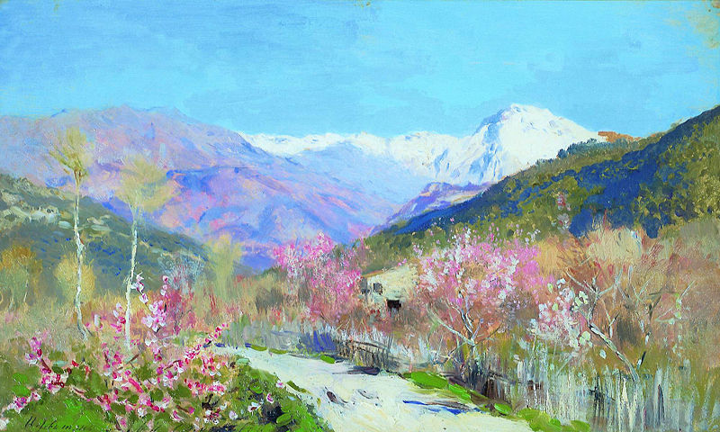
«Весна в Италии» 1890 г.
Красив и эмоционален этюд «Весна в Италии, изображающий деревушки и замыкающие пейзаж гор.

Slide 7
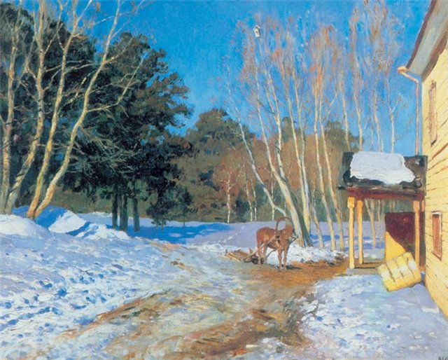
«Март» 1895 г.
Картина «Март» открывает новый этап в творчестве Левитана. В своей поражающей свежести и жизненности картина представляется этюдом. Она писалась с натуры в имении А.Н.Турчаниновой а Горке. Гармонично подобрана цветовая гамма с прозрачными цветными тенями, с богатством сложных оттенков и рефлексов.

Slide 8
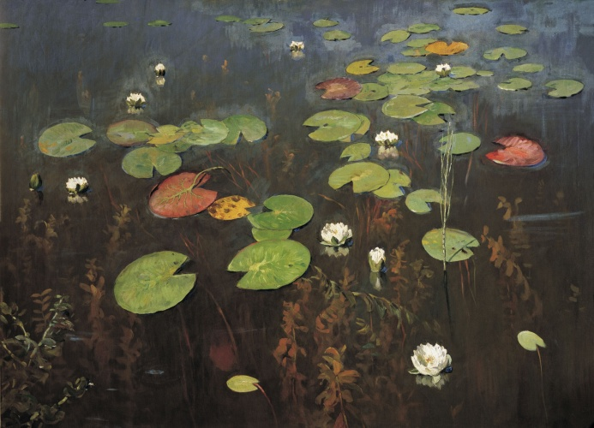
«На севере» 1896 г.
(влево)
«Ненюфары» 1895 г.
(внизу)

Slide 9
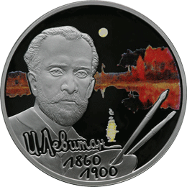
И.И. Левитан создал ещё много других прекрасных и необычных картин, которые завораживают нас своими цветами и красками.
Правее изображена монета Банка России — Серия: «Выдающиеся личности России», Художник И.И. Левитан - 150-летие со дня рождения

Slide 10
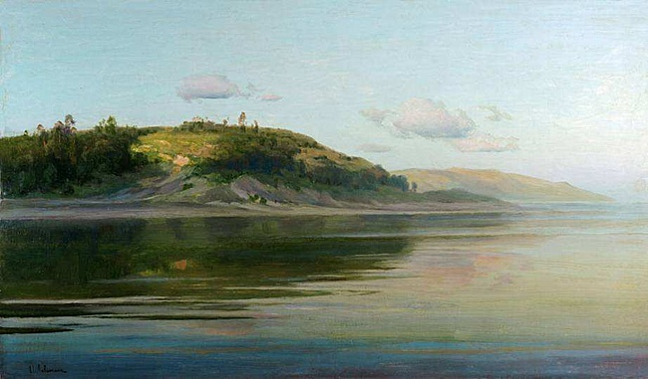
"Левитан понял, как никто, нежную, прозрачную прелесть русской природы, ее грустное очарование... Живопись его, производящая впечатление такой простоты и естественности, по существу, необычайно изощренна. Но эта изощренность не была плодом каких-то упорных усилий, и не было в ней никакой надуманности. Его изощренность возникла сама собой - просто так он был рожден. Его околицы, пристани, леса и природа трогательные по настроению, написаны с удивительным мастерством." (Головин А.Я.)

